Slide 1
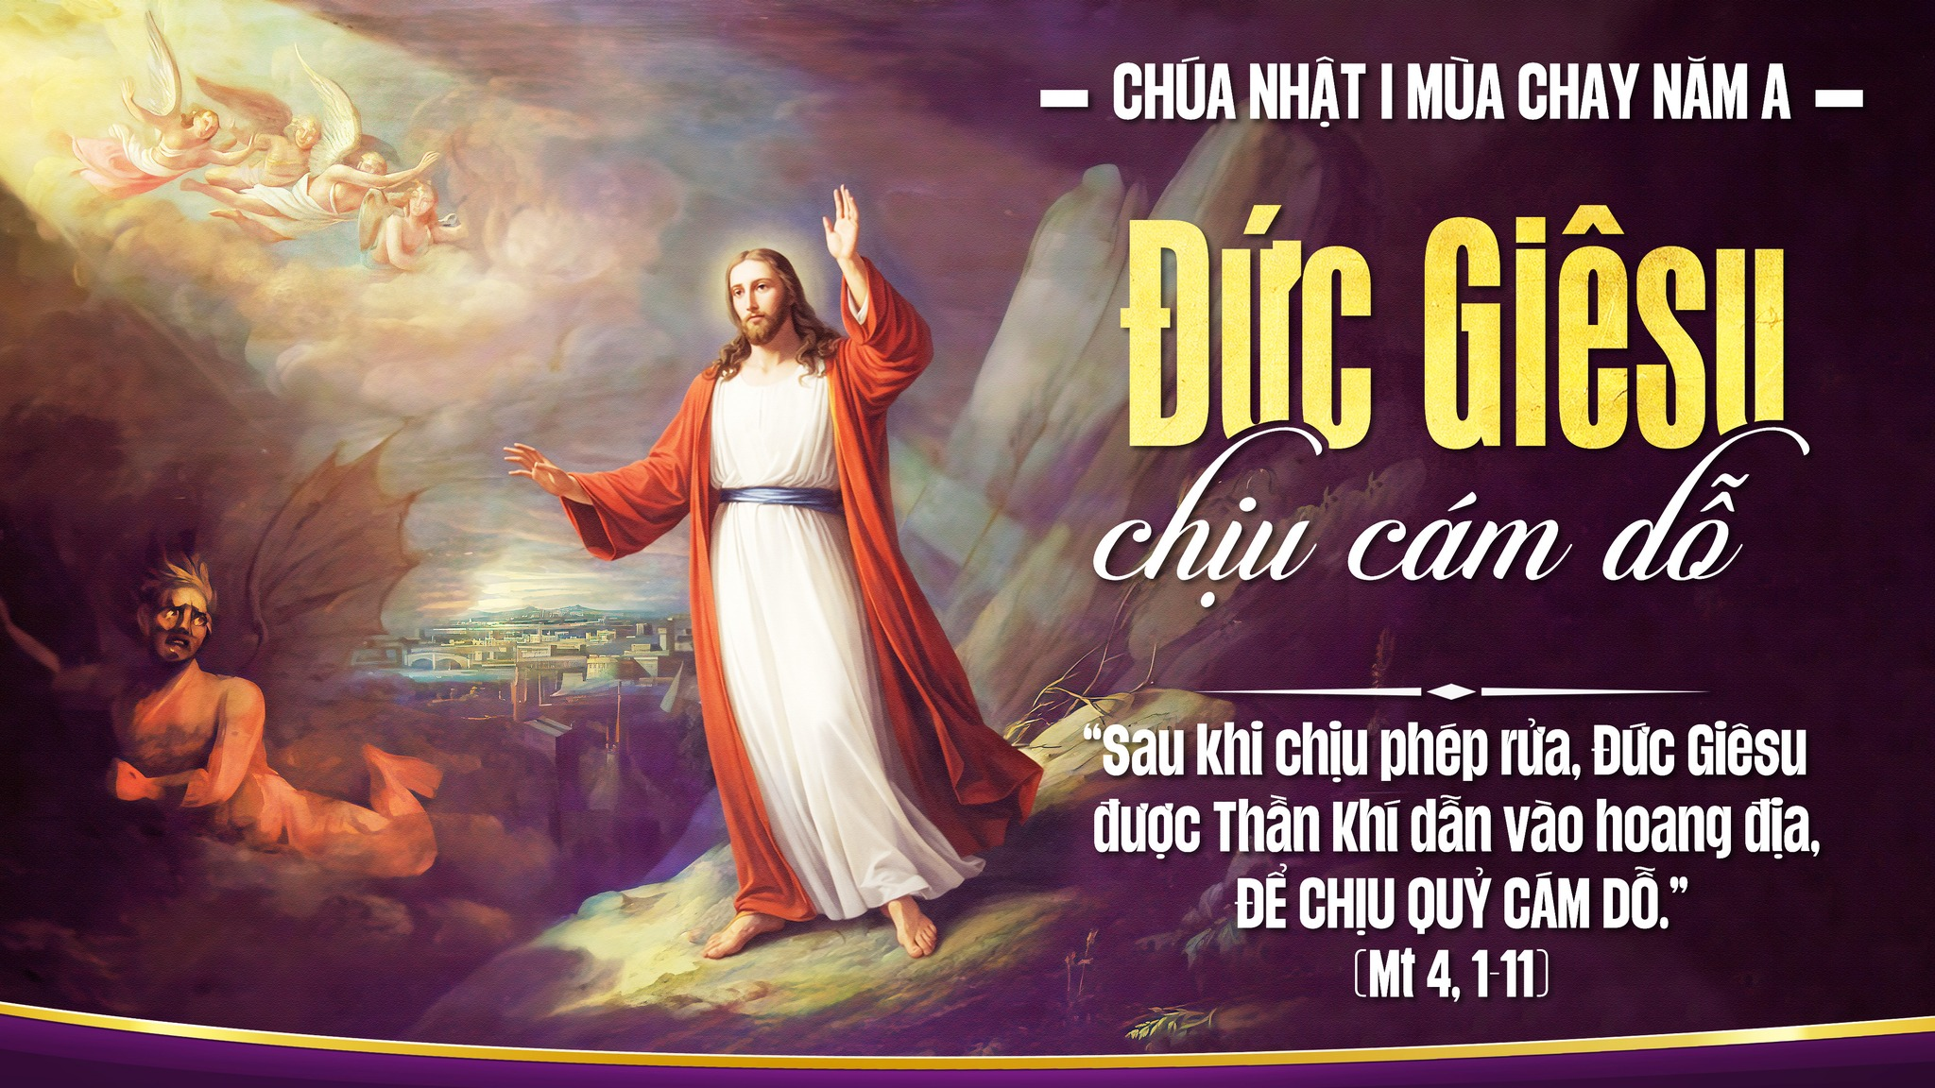

Slide 2
Nhân danh Cha †
và Con † và Thánh Thần †. Amen.

Slide 3
KINH CHÚA THÁNH THẦN
Chúng con lạy ơn Đức Chúa Thánh Thần, thiêng liêng sáng láng vô cùng.

Slide 4
Chúng con xin Đức Chúa Thánh Thần xuống đầy lòng chúng con, là kẻ tin cậy Đức Chúa Trời,

Slide 5
và đốt lửa kính mến Đức Chúa Trời trong lòng chúng con;

Slide 6
Chúng con xin Đức Chúa Trời cho Đức Chúa Thánh Thần xuống,

Slide 7
sửa lại mọi sự trong ngoài chúng con. Chúng con cầu cùng Đức Chúa Trời

Slide 8
xưa đã cho Đức Chúa Thánh Thần xuống soi lòng dạy dỗ các Thánh Tông Đồ,

Slide 9
thì rày chúng con cũng xin Đức Chúa Trời cho Đức Chúa Thánh Thần lại xuống

Slide 10
an ủi dạy dỗ chúng con làm những việc lành,

Slide 11
vì công nghiệp vô cùng Đức Chúa Giêsu Kitô là Chúa chúng con. Amen.

Slide 12
KINH TRUYỀN TIN
Xướng: Đức Chúa Trời sai Thánh Thiên Thần truyền tin cho Rất Thánh Đức Bà Maria.

Slide 13
Đáp: Và Rất Thánh Đức Bà chịu thai bởi phép Đức Chúa Thánh Thần. Kính mừng…..

Slide 14
Xướng: Này tôi là tôi tá Đức Chúa Trời.

Slide 15
Đáp: Tôi xin vâng như lời Thánh Thiên Thần truyền.
Kính mừng…..

Slide 16
Xướng: Chốc ấy Ngôi Thứ Hai xuống thế làm người.

Slide 17
Đáp: Và ở cùng
chúng con.
Kính mừng…..

Slide 18
Xướng: Lạy Rất Thánh Đức Mẹ Chúa Trời, xin cầu cho chúng con.

Slide 19
Đáp: Đáng chịu lấy những sự Chúa Kitô đã hứa.

Slide 20
LỜI NGUYỆN
Lạy Chúa, chúng con xin Chúa ban ơn Chúa xuống trong linh hồn chúng con,

Slide 21
là kẻ đã nhờ lời Thánh Thiên Thần truyền, mà biết thật Chúa Kitô là Con Chúa

Slide 22
đã xuống thế làm người, thì xin vì công ơn Con Chúa chịu nạn

Slide 23
chịu chết trên cây Thánh Giá, cho chúng con ngày sau khi sống lại,

Slide 24
được đến nơi vinh hiển, cũng vì công nghiệp Chúa Kitô là Chúa chúng con. Amen.

Slide 25
KINH TIN
Lạy Chúa con, con tin thật có một Đức Chúa Trời là Đấng thưởng phạt vô cùng.

Slide 26
Con lại tin thật Đức Chúa Trời có Ba Ngôi, mà Ngôi Thứ Hai đã xuống thế làm người,

Slide 27
chịu nạn chịu chết mà chuộc tội cho thiên hạ.

Slide 28
Bấy nhiêu điều ấy cùng các điều Hội Thánh dạy

Slide 29
thì con tin vững vàng, vì Chúa là
Đấng thông minh

Slide 30
và chân thật vô cùng đã phán truyền cho Hội Thánh. Amen.

Slide 31
KINH CẬY
Lạy Chúa con, con trông cậy vững vàng, vì công nghiệp Đức Chúa Giêsu

Slide 32
thì Chúa sẽ ban ơn cho con giữ đạo nên ở đời này,

Slide 33
cho ngày sau được lên thiên đàng xem thấy mặt Đức Chúa Trời hưởng phước đời đời,

Slide 34
vì Chúa là Đấng phép tắc và lòng lành vô cùng

Slide 35
đã phán hứa sự ấy chẳng có lẽ nào sai đặng. Amen.

Slide 36
KINH MẾN
Lạy Chúa con, con kính mến Chúa hết lòng hết sức trên hết mọi sự,

Slide 37
vì Chúa là Đấng trọn tốt trọn lành vô cùng,

Slide 38
lại vì Chúa thì con thương yêu người ta như mình con vậy. Amen.

Slide 39
KINH SẤP MÌNH
Lạy Chúa con, con sấp mình xuống trước mặt Chúa con. Con tin thật Chúa ở khắp mọi nơi,

Slide 40
thông biết mọi sự, hằng xem thấy con, hằng nghe lời con cầu nguyện.

Slide 41
Xin Chúa rất nhân từ hãy đoái xem sự nghèo ngặt con và nhậm lời con nguyện.

Slide 42
Lạy Chúa, xin hãy mở miệng lưỡi con ra, thì con sẽ cao rao những lời ngợi khen Chúa.

Slide 43
Lạy Chúa chúng con! Vì dấu † Thánh giá, xin chữa † chúng con, cho khỏi † kẻ thù.

Slide 44
Nhân danh Cha †
và Con † và Thánh Thần †. Amen.

Slide 45
KINH LẠY NỮ VƯƠNG
Lạy Nữ Vương, Mẹ nhân lành làm cho chúng con đặng sống, đặng vui, đặng cậy.

Slide 46
Thân lạy Mẹ! chúng con, con cháu Evà ở chốn khách đày kêu đến cùng Bà,

Slide 47
chúng con ở nơi khóc lóc than thở kêu khẩn Bà thương. Hỡi Ôi! Bà là chủ bầu chúng con,

Slide 48
xin ghé mắt thương xem chúng con. Đến sau khỏi đày,

Slide 49
xin cho chúng con được thấy Đức Chúa Giêsu con lòng Bà gồm phúc lạ.

Slide 50
Ôi khoan thay! nhân thay! dịu thay! Thánh Maria trọn đời đồng trinh. Amen.

Slide 51
Đạo Đức Chúa Trời có 10 điều răn:
Thứ nhất: Thờ phượng một Đức Chúa Trời và kính mến người trên hết mọi sự.

Slide 52
Thứ hai: Chớ kêu tên Đức Chúa Trời vô cớ.
Thứ ba: Giữ ngày Chúa Nhật.

Slide 53
Thứ bốn: Thảo kính cha mẹ.
Thứ năm: Chớ giết người.

Slide 54
Thứ sáu: Chớ làm sự dâm dục.
Thứ bảy: Chớ lấy của người.

Slide 55
Thứ tám: Chớ làm chứng dối.
Thứ chín: Chớ muốn vợ chồng người.

Slide 56
Thứ mười: Chớ tham
của người.
Mười điều răn ấy tóm về hai này mà chớ:

Slide 57
trước kính mến một Đức Chúa Trời trên hết mọi sự; sau lại yêu người như mình ta vậy. Amen.

Slide 58
Hội Thánh có 5 điều răn:
Thứ nhất: dự lễ và kiêng việc xác ngày Chúa Nhật cùng các ngày lễ buộc;

Slide 59
Thứ hai: xưng tội trong một năm ít là một lần;
Thứ ba: rước Mình Thánh Chúa trong mùa Phục Sinh;

Slide 60
Thứ bốn: giữ chay và kiêng thịt những ngày Hội Thánh buộc;

Slide 61
Thứ năm: góp công góp của xây dựng Hội Thánh, tùy theo khả năng của mình.

Slide 62
Đạo Đức Chúa Trời có 7 phép Bí tích:
Thứ nhất: là phép Rửa tội.
Thứ hai: là phép Thêm sức.

Slide 63
Thứ ba: là phép Mình Thánh Chúa.
Thứ bốn: là phép Giải tội.

Slide 64
Thứ năm: là phép Xức dầu thánh.
Thứ sáu: là phép Truyền chức thánh.

Slide 65
Thứ bảy: là phép Hôn phối.

Slide 66
Thương người có mười bốn mối
Thương xác bảy mối:
Thứ nhất: Cho kẻ đói ăn.

Slide 67
Thứ hai: Cho kẻ khát uống.
Thứ ba: Cho kẻ rách rưới ăn mặc.

Slide 68
Thứ bốn: Viếng kẻ liệt cùng kẻ tù rạc.
Thứ năm: Cho khách đỗ nhà.

Slide 69
Thứ sáu: Chuộc kẻ làm tôi.
Thứ bảy: Chôn xác kẻ chết.

Slide 70
Thương linh hồn bảy mối:
Thứ nhất: Lấy lời lành khuyên người.

Slide 71
Thứ hai: Mở dạy kẻ mê muội.
Thứ ba: An ủi kẻ âu lo.

Slide 72
Thứ bốn: Răn bảo kẻ có tội.
Thứ năm: Tha kẻ dể ta.

Slide 73
Thứ sáu: Nhịn kẻ mất lòng ta.
Thứ bảy: Cầu cho kẻ sống và kẻ chết.

Slide 74
CẢI TỘI BẢY MỐI CÓ BẢY ĐỨC
Thứ nhất: Khiêm nhượng, chớ kiêu ngạo.

Slide 75
Thứ hai: Rộng rãi, chớ hà tiện.
Thứ ba: Giữ mình sạch sẽ, chớ mê dâm dục.

Slide 76
Thứ bốn: Hay nhịn, Chớ hờn giận.
Thứ năm: Kiêng bớt, chớ mê ăn uống.

Slide 77
Thứ sáu: Yêu người, chớ ghen ghét.
Thứ bảy: Siêng năng việc Đức Chúa Trời, chớ làm biếng.

Slide 78
PHƯỚC THẬT TÁM MỐI
Thứ nhất: Ai có lòng khó khăn, ấy là phước thật, vì chưng nước Đức Chúa Trời là của mình vậy.

Slide 79
Thứ hai: Ai hiền lành, ấy là phước thật, vì chưng sẽ được đất Đức Chúa Trời làm của mình vậy.

Slide 80
Thứ ba: Ai khóc lóc, ấy là phước thật, vì chưng sẽ được an ủi vậy.

Slide 81
Thứ bốn: Ai khao khát nhân đức trọn lành, ấy là phước thật, vì chưng sẽ được no đủ vậy.

Slide 82
Thứ năm: Ai thương xót người, ấy là phước thật, vì chưng mình sẽ được thương xót vậy.

Slide 83
Thứ sáu: Ai giữ lòng sạch sẽ, ấy là phước thật, vì chưng sẽ được thấy mặt Đức Chúa Trời vậy.

Slide 84
Thứ bảy: Ai làm cho người hòa thuận, ấy là phước thật, vì chưng sẽ được gọi là con Đức Chúa Trời vậy.

Slide 85
Thứ tám: Ai chịu khốn nạn vì đạo ngay, ấy là phước thật, vì chưng nước Đức Chúa Trời là của mình vậy.

Slide 87
NHẬP LỄ
HÃY TRỞ VỀ
(Lm. Mi Trầm)

Slide 88
ĐK: Hãy trở về với Ta nối kết tình cách xa bao năm qua.

Slide 89
Hãy trở về với Ta, nối kết tình cách xa thêm đậm đà.

Slide 90
1. Về đây, hỡi người, nào về đây! Tình thương Chúa Trời luôn nối kết.

Slide 91
Về đây Thiên Chúa Ðấng từ bi, Người xóa hết tội ta, Người dẫn lối đời ta.

Slide 92
ĐK: Hãy trở về với Ta nối kết tình cách xa bao năm qua.

Slide 93
Hãy trở về với Ta, nối kết tình cách xa thêm đậm đà.

Slide 95


Slide 96
ĐÁP CA
THÁNH VỊNH 50
(Lm. Thái Nguyên)
(03 câu)

Slide 97
1. Nguyện xót thương con theo lòng nhân hậu của Chúa.

Slide 98
Nguyện xoá tội con theo lượng cả đức từ bi Ngài.

Slide 99
Xin rửa hồn con tuyệt gốc hết những lỗi lầm,

Slide 100
và thanh tẩy con sạch lâng muôn vàn tội ác.

Slide 101
ĐK: Lạy Chúa chí tôn, xin dủ tình xót thương con theo lượng từ ái của Ngài.

Slide 102
2. Lạy Chúa xin thương ban lại tấm lòng sạch trong,

Slide 103
và hãy đổi thay tinh thần mới cho con vững vàng.

Slide 104
Xin chớ loại con ra khỏi thánh nhan Chúa Trời,

Slide 105
và chớ rút lại Thần Linh tuôn tràn sức sống.

Slide 106
ĐK: Lạy Chúa chí tôn, xin dủ tình xót thương con theo lượng từ ái của Ngài.

Slide 107
3. Lạy Chúa xin thương ban niềm vui đời cứu rỗi,

Slide 108
và hãy đỡ nâng theo cùng với tinh thần quảng đại.

Slide 109
Lạy Chúa từ nhân mở môi con ca tụng Ngài,

Slide 110
ngàn đời hát ca đẹp thay ôi lòng nhân Chúa.

Slide 111
ĐK: Lạy Chúa chí tôn, xin dủ tình xót thương con theo lượng từ ái của Ngài.

Slide 112
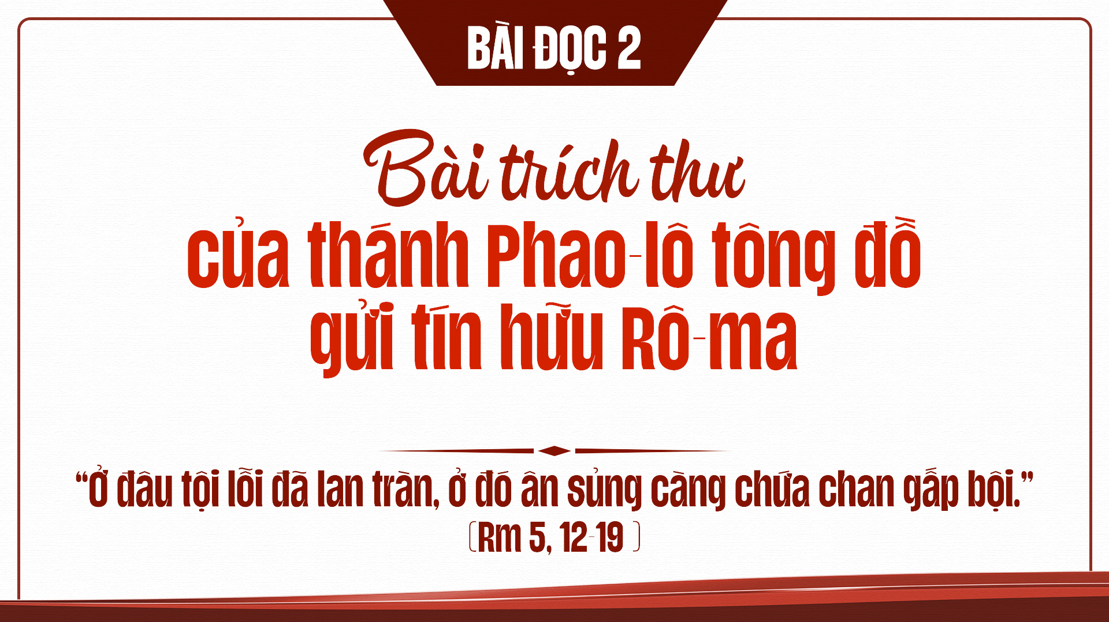

Slide 113
Người ta sống không nguyên chỉ bằng cơm bánh,
TUNG HÔ TIN MỪNG

Slide 114
nhưng bởi mọi lời do miệng Thiên Chúa phán ra.

Slide 115


Slide 117
DÂNG LỄ
HIẾN LỄ ĐỜI CON
(Lm. Thái Nguyên)

Slide 118
1. Tiến dâng Cha đây hiến lễ đời con, bánh thơm ngon tình chung ly rượu nồng,

Slide 119
cả tấm lòng dệt bài thơ ước mong. Ước mong sao được nên như lòng Cha,

Slide 120
giữa phong ba tình yêu không nhạt nhòa,
để con là cánh hoa ươm hương tình Cha.

Slide 121
ĐK: Cùng hòa lên khúc yêu thương ngày mới,

Slide 122
ngời sáng trong ân tình Chúa ngàn nơi. Nguyện kết liên cuộc đời khối tình này,

Slide 123
để con nên lễ dâng trong từng ngày.

Slide 124
2. Tiến dâng Cha đây tiếng hát lời ca, với hương hoa tỏa lan trên bàn thờ,

Slide 125
xin gói trọn lòng con trong tiếng thơ. Khấn xin Cha tỏa ánh sáng trời mơ,

Slide 126
dẫn con thơ vượt qua trên nẻo về,

Slide 127
vẹn câu thề sáng trong tấm lòng thủy chung.

Slide 128
ĐK: Cùng hòa lên khúc yêu thương ngày mới,

Slide 129
ngời sáng trong ân tình Chúa ngàn nơi. Nguyện kết liên cuộc đời khối tình này,

Slide 130
để con nên lễ dâng trong từng ngày.

Slide 131


Slide 132
KINH THÁNH, THÁNH
Thánh, Thánh, Thánh. Chúa là Thiên Chúa các đạo binh

Slide 133
Trời đất đầy vinh quang Chúa. Hoan hô Chúa trên các tầng trời.

Slide 134
Chúc tụng Đấng ngự đến nhân danh Chúa. Hoan hô Chúa trên các tầng trời.

Slide 136
CHIÊN THIÊN CHÚA
Lạy Chiên Thiên Chúa, Đấng xóa tội trần gian, xin thương xót chúng con.

Slide 137
Lạy Chiên Thiên Chúa, Đấng xóa tội trần gian: xin thương xót chúng con.

Slide 138
Lạy Chiên Thiên Chúa, Đấng xóa tội trần gian: xin ban bình an cho chúng con.

Slide 140
Người ta không sống nguyên bởi bánh, nhưng bởi mọi lời do miệng Thiên Chúa phán ra.
CA HIỆP LỄ

Slide 141


Slide 142
HIỆP LỄ
BƯỚC TRONG
TIN YÊU
(Ngọc Linh)

Slide 143
1. Con không xin bạc tiền làm hoen ố đôi tay,

Slide 144
con không cầu danh vọng, làm hư mất lương tri.

Slide 145
Xin gian nan khốn cùng gửi đến trong thường ngày,

Slide 146
con xin lấy máu hồng dâng hiến tế hôm nay.

Slide 147
ĐK: Có Chúa dẫn trong đời, con còn có lo gì.

Slide 148
Bao nhiêu cơn giông tố, vững niềm tin ra khơi.

Slide 149
Trên đôi môi rạng ngời, tim con mãi rung động.

Slide 150
Tin yêu trong tay Chúa, có Ngài đâu lẻ loi.

Slide 151
2. Con không xin cuộc đời, làm hạnh phúc mong manh.

Slide 152
Con không cầu mối tình vùi thân chốn điêu linh.

Slide 153
Xin giam nơi hãi hùng để thấy con kiên cường.

Slide 154
Trong giông tố bão bùng con vững bước ung dung.

Slide 155
ĐK: Có Chúa dẫn trong đời, con còn có lo gì.

Slide 156
Bao nhiêu cơn giông tố, vững niềm tin ra khơi.

Slide 157
Trên đôi môi rạng ngời, tim con mãi rung động.

Slide 158
Tin yêu trong tay Chúa, có Ngài đâu lẻ loi.

Slide 159
3. Con không xin ngọt bùi tìm quên lãng chua cay,

Slide 160
con không cầu yên hàn vùi sâu những thương đau.

Slide 161
Xin giam nơi hãi hùng để thấy con kiên cường.

Slide 162
Trong giông tố bão bùng con vững bước ung dung.

Slide 163
ĐK: Có Chúa dẫn trong đời, con còn có lo gì.

Slide 164
Bao nhiêu cơn giông tố, vững niềm tin ra khơi.

Slide 165
Trên đôi môi rạng ngời, tim con mãi rung động.

Slide 166
Tin yêu trong tay Chúa, có Ngài đâu lẻ loi.

Slide 168
KẾT LỄ
NĂM XƯA
TRÊN CÂY SỒI
(Lê Huy)

Slide 169
1. Năm xưa trên cây sồi, làng Fatima xa xôi.

Slide 170
Đức Mẹ Chúa Trời hiện ra uy linh sáng láng.

Slide 171
Mẹ nhắn nhủ người đời: “Hãy mau ăn năn đền tội,

Slide 172
Hãy tôn sùng Mẫu Tâm, hãy siêng năng lần hạt Mân Côi.”

Slide 173
ĐK: Mẹ Maria ơi, Mẹ Maria ơi, con vâng nghe Mẹ rồi,

Slide 174
sớm chiều từ nay thống hối.

Slide 175
Mẹ Maria ơi! Xin Mẹ đoái thương nhận lời:

Slide 176
cho nước Việt xinh tươi Ðức Tin sáng ngời.

